Slide 1
Курсовой проект Тема: «Таймер с функцией будильника»
Выполнил:
Студент 3 курса
Группы: ИСп19-2к
Дегтярев Владимир Сергеевич

Slide 2
Задание проекта
Разработать приложение «Таймер с функцией будильника» под android.

Slide 3
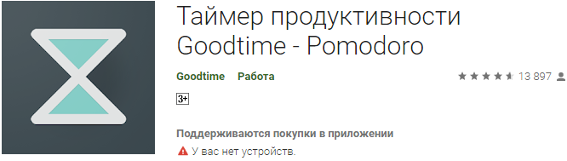
Аналоги разрабатываемого приложения
В качестве аналога своего приложения я взял «Goodtime»

Slide 4
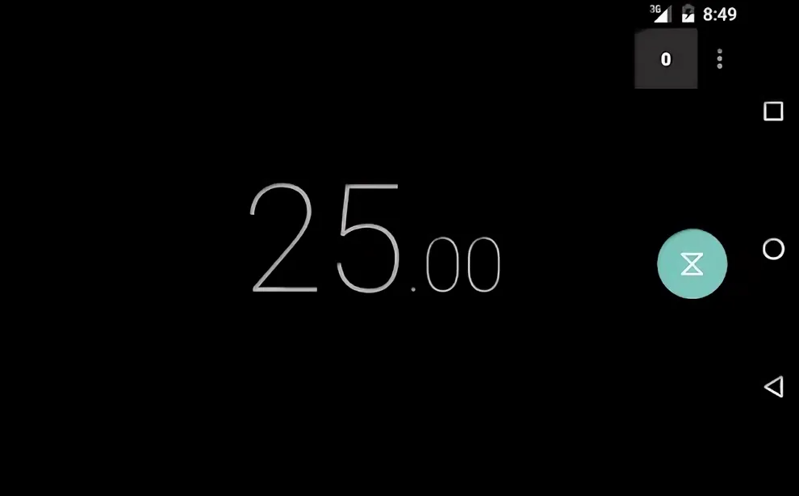

Slide 5
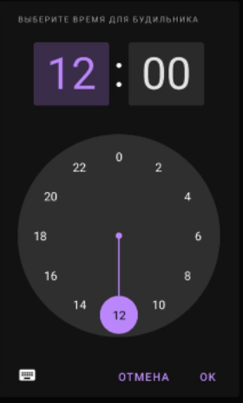
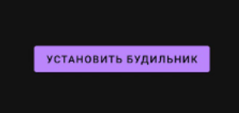
Структура работы приложения
При запуске приложения у вас появляется кнопка «Установить будильник».
После нажатия выявляется таймер с помощью которого вы можете завести будильник

Slide 6
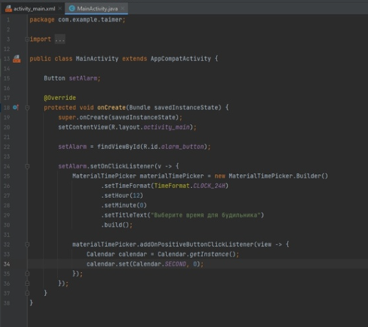
Разработка приложения и интерфейса

Slide 7
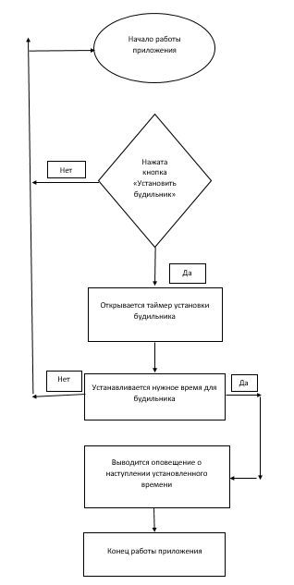
Логика работы приложения

Slide 8
В ходе разработки приложения использовать следующие библиотеки:
android.app.AlarmManager; android.app.PendingIntent; android.content.Context; android.content.Intent; android.os.Bundle; android.widget.Button; android.widget.Toast;

Slide 9
Оценка удобства приложения
За счет простого функционала приложения в нём предусмотрена только одна кнопка и последующий таймер при нажатии на нём, чтобы новым пользователем электронных устройств было легко разобраться в нём.
Кнопка «Установить будильник»
Таймер с помощью которого устанавливается время будильника

Slide 10
Заключение
В этом курсовом проекте я проанализировал популярные программы и создал свое альтернативное приложение, которое наверняка найдёт спрос среди определённых кругов лиц.

